Slide 1
쇼핑몰 길 안내 서비스
Indoor navigation in Shopping Mall
2009152026 심범근
2012154034 이상훈
지도교수 : 이보경
Our company wishes to own a successful presentation to provide a
variety of presentation templates are working.
You want to create your own templates. I'll do my best.

Slide 2
목차
1.
연구 개발 배경
2.
연구 개발 목표
3.
연구 개발 효과
Our company wishes to own a successful presentation to
provide a variety of presentation templates are working.
You want to create your own templates. I'll do my best.
4.
관련 연구 및 사례
5.
시스템 수행 시나리오
6.
시스템 구상도
7.
시스템 모듈 상세 설계
8.
데모 환경 설계
9.
개발 환경 및 개발 방법
10.
프로젝트 일정 및 참고 문헌

Slide 3
지난 발표에서 지적사항
  설계 내용 없음. 추가적으로 반영된 기능에 대한 부분을 명확하게 표현 할 것
  → 관리자 권한으로 로그인 시 이벤트, 프로모션 등의 정보를 수정 가능하게 하는 기능과 다른 층의 매장도 길 안내가 가능하게 하는 기능을 설계 내용에 추가하였습니다.
  추가적인 기능을 고려하여 Demo시에 발표 할 것.
  → 추가적인 기능에 대한 설계 내용을 포함시켰고, Demo 발표 간 개발 현황과 같이 구체적으로 발표하겠습니다.

Slide 4
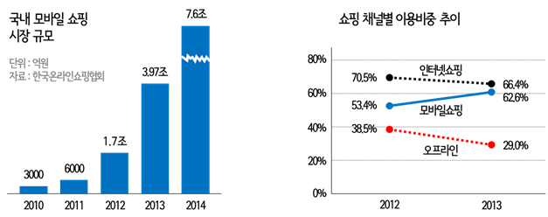
연구 개발 배경
  소비자가 원하는 매장의 위치 파악이 어려움
  다양한 정보 및 각종 이벤트 등을 알기 어려움
  현재 GPS기반으로 하는 내비게이션은 실내에서 정확한 위치를 표현하는데 한계가 있다. 따라서 최근 각광받고 있는 사물인터넷(IoT)중 하나인 비콘을 이용하여 실내에서 정확한 위치를 안내해준다.

Slide 5
연구 개발 목표
● 구현 기능
정보 제공 기능
  공지사항, 쇼핑뉴스, 이벤트 알림
  할인 쿠폰 증정
  점포별 정보 제공
실내 내비게이션 기능
  현재 고객의 위치 파악
  목적지까지의 동선을 안내
  도착 시 팝업으로 정보 및 쿠폰 제공
마이 페이지 관리
  푸쉬 알림 및 메뉴얼 보기 설정
  포인트 관리
  제공된 쿠폰 관리
Notes:
● 기존의 서비스와 차이점
· 현재 실내 내비게이션 서비스를 지원하는 쇼핑몰이 없음.
· 각종 정보를 제공하는 앱과 쿠폰 제공앱이 분리 되어있음.
· 각 쇼핑몰 앱마다 지원하는 서비스가 다르고, 없는 기능을 한데 모아 올인원 성격의 O2O 서비스
를 구현한다.

Slide 6
연구 개발 효과
  개발 효과
  처음 방문한 고객도 쉽게 매장을 찾을 수 있다.
  다양한 정보 제공으로 쉬운 쇼핑을 즐길 수 있다.
  쿠폰 증정으로 인한 매출 증대가 기대된다.
  쉽고 빠르게, 저렴한 비용으로 고객들에게 프로모션을 진행할 수 있다.

Slide 7
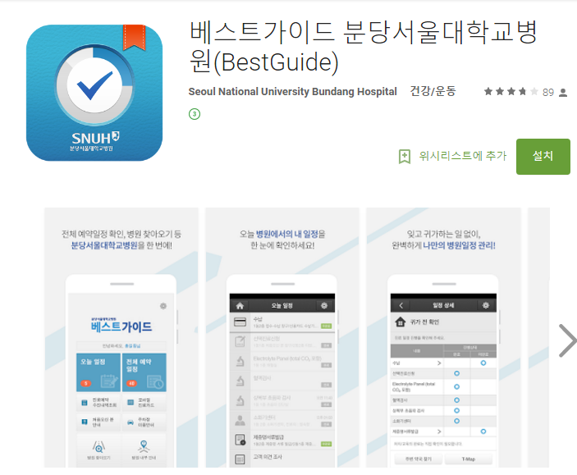
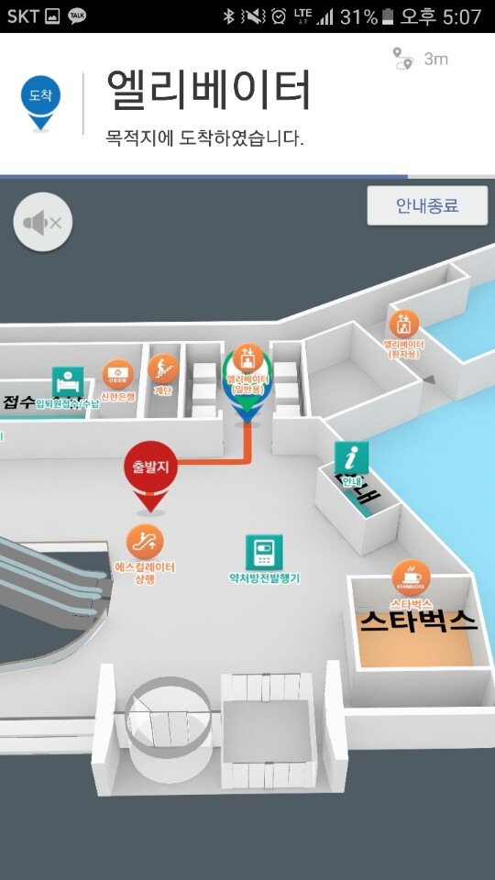
관련 연구 및 사례
●
베스트가이드
▶ 실시간 실내 내비게이션 제공
Notes:
스마트폰 앱으로 이용할 수 있는 이 서비스는 전체 예약현황, 그날의 진료 및 검사 일정과 상세내용, 진료비 수납안내, 설문조사, 일정 완료여부 등 모든 단계마다 해야 할 일에 대한 정보를 실시간으로 알려드립니다.
또한 진료실이나 검사실, 식당 등 병원 안에서 가야 할 곳의 위치를 자동으로 찾아주고 3D 내비게이션으로 경로안내를 해드릴 수 있어 보다 편리하게 병원을 이용할 수 있습니다.

Slide 8

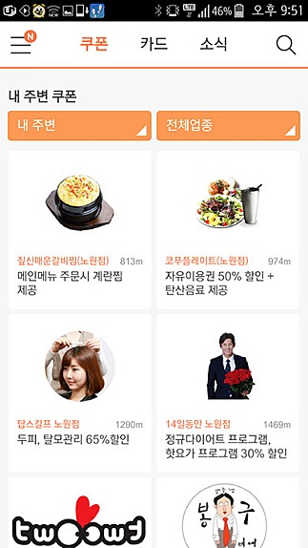
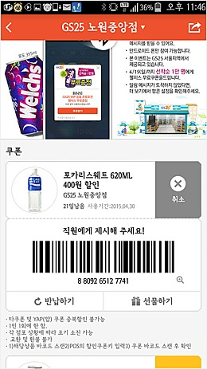
관련 연구 및 사례
시럽, 얍
▶ 위치 정보를 파악해 쿠폰과 정보 제공
Notes:
시럽, 얍 등은 소비자의 위치 정보를 기반으로 주변의 매장 위치와 정보를 소개하고 각종 혜택을 주는 어플이다.

Slide 9
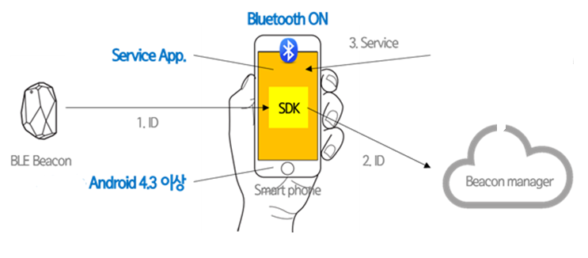


시스템 수행 시나리오
Server
Data Base
1. 블루투스 기능 활성화 및 로그인
-> 로그인 종류 선택
2. 서버는 로그인 기능, 관리자 기능 구현
- > 데이터베이스에서 확인, 로그인 후 각각의 기능마다 다르게 수행
3. 애플리케이션에서는 비콘 라이브러리 이용해 비콘 정보 스캔.
- > 실내 네비게이션 실시간 위치 알려줌.

Slide 10
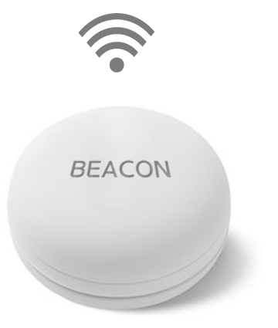

시스템 구성도
비콘은 주기적으로 자신의 UUID+RSSI 값의 신호를 App에 전송
안드로이드 DB
SQLite 사용
BeaconLibrary를
통해 범위 내 인식
App (Client)
Beacon
로그인, 관리자 로그인
분류하여 수행
회원 및 관리자 정보를 가져옴.
로그인 정보 요청.
Data Base
Server
Notes:
1. 비콘 단말은 자신의 신호 도달거리 내로 스마트폰을 가진 사람이 들어오면 특정 ID값을 내보낸다.
2. 스마트폰은 이러한 값을 인식하여, 서버로 전달한다.
3. 해당 위치에 설정된 이벤트나 서비스 정보를 스마트폰으로 전송한다.
실내 내비게이션 기능 제공
매장의 정보 및 할인쿠폰 제공

Slide 11
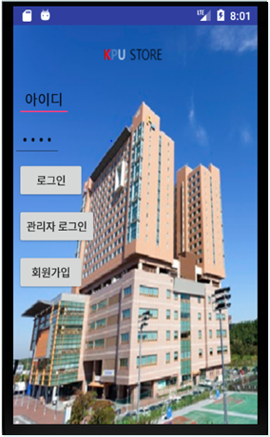
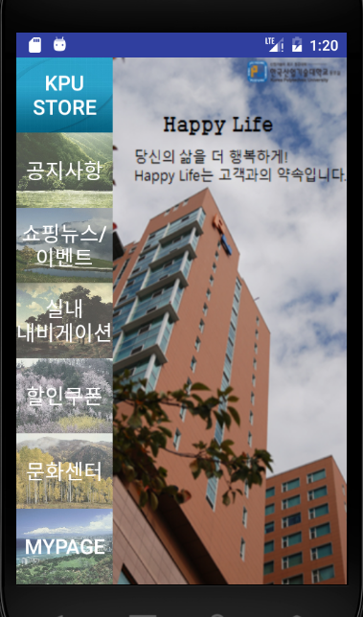
시스템 모듈 상세 설계
시스템 UI (로그인)
시스템 UI (메인)

Slide 12
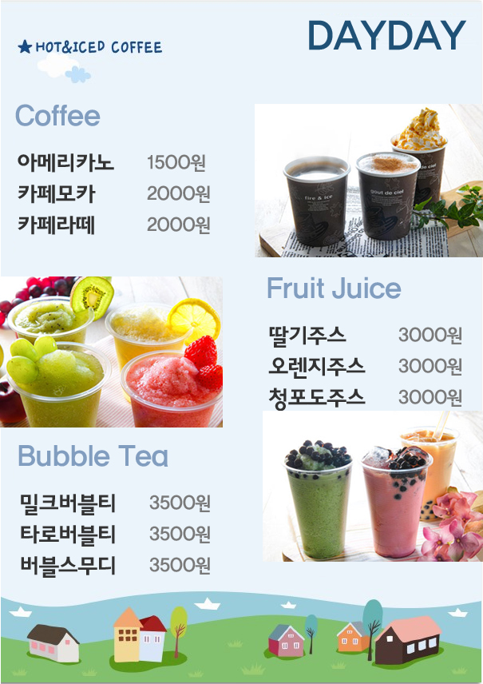

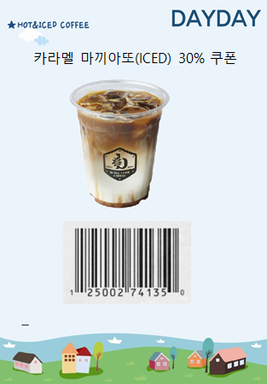
시스템 모듈 상세 설계
시스템 UI (매장 정보)
시스템 UI (이벤트)
시스템 UI (쿠폰)

Slide 13
시스템 모듈 상세 설계
다른 층 경로 안내 흐름도
길 안내 서비스 시작
현재 층과 다른 층의 매장을 목적지로 설정
팝업으로 해당 매장의 층수를 출력
현재 위치한 층의 에스컬레이터로 안내
해당 층에 도착 시, 길 안내를 시작
매장 도착 시, 길 안내 종료
Notes:
※ 다른 층으로 가는 방법은 계단, 에스컬레이터, 엘리베이터 등 여러 방법이 있으나, 일반적으로 고객들이 많이 사용하는 에스컬레이터로 설정하여 대중성에 초점을 두었다.
만약 다른 방법으로 이동 시엔 해당 층에 도착 후 길안내 시작한다.

Slide 14
시스템 모듈 상세 설계
Android API
실내 네비게이션
Location Manager
Map Manager
정보 띄우기
Web Manager
푸시 메시지 알림
Push Manager

Slide 15
시스템 모듈 상세 설계
Server
관리자 기능
Upload Manager
MyPage
MyPage Manager

Slide 16
시스템 모듈 상세 설계
Location manager (현재 위치)
기 능
1. 연결된 Beacon의 RSSI값으로 현재 내 위치의 좌표 값을 산출
2. Txpower값을 설정하여, Beacon의 신호 방출 간격을 좁혀서 위치를
실시간으로 갱신
고려사항
1. 정확한 위치값 계산을 위하여 삼각측량 사용 (3개의 Beacon이 필요)
2. Beacon이 단말기에 주는 RSSI값의 도달 시간을 비교, 측정하여 각
Beacon과의 거리를 측정하여 현재 내 위치를 파악
다루는 정보
RSSI(신호의세기)값, Txpower(송출신호크기)값

Slide 17
시스템 모듈 상세 설계
Location manager (목적지)
기 능
지도에서 현재위치부터 목적지까지의 길을 안내
고려사항
1. 내 위치와 목적지, 교차로들을 Node로 설정, 각 Node들을
연결하여 길안내
2. 우회하는 경로를 안내하지 않도록 최단거리 경로 하나만 안내

Slide 18
시스템 모듈 상세 설계
Map manager
기 능
1. Tip 1층에 대한 map을 (x, y)좌표로 정의
2. Beacon을 설치할 지점에 좌표값을 설정하고 UUID와 매칭함
고려사항
매장이 목적지로 설정될 수 있도록 매장을 대표하는 좌표 값을 설정
다루는 정보
Beacon, 매장의 좌표 값 정보

Slide 19
시스템 모듈 상세 설계
Location & Map API
onDraw()
형식 | onDraw(Canvas)
리턴 값 | sPin(마커의 위치)
설명 | 마커의 위치를 설정하고 지도에 그려지도록 구현함
onBeaconCallBack()
형식 | onBeaconCallBack(Distence)
리턴 값 | sPoint
설명 | 서버에서 현재 위치를 구할 수 있는 RSSI값을 받아서 자신의 현재 위치를 구하고 계속 값을 갱신해줌.

Slide 20
시스템 모듈 상세 설계
Push manager
기 능
1. 서버에서 App으로 각 매장의 유용한 정보를 사용자에게 제공
2. 실시간으로 Beacon에서 RSSI값을 받고 Major, Minor 값을 설정해서
보내주면 그 값에 설정된 범위 반경안에 들어오면 메시지를 보냄
고려사항
1. 사용자가 Push Message의 수신여부를 임의로 설정할 수 있음
2. Push 발신 조건은 반경 몇m 단위로 알맞게 설정

Slide 21
시스템 모듈 상세 설계
Web manager
기 능
Message 형태로 Web Server을 이용하여 이미지를 제공
사용자에게 전달하고자 하는 매장의 유용한 정보를 저장
고려사항
Push Message를 받은 사용자에게만 Web 정보를 전달
다루는 정보
매장 내의 정보, 할인쿠폰 등

Slide 22
시스템 모듈 상세 설계
Upload Manager
기 능
관리자 기능으로써 광고를 수정할 수 있음.
핸드폰의 갤러리에서도 업로드 가능.
고려사항
일정 범위 도달 시 Web Server에서 수정된 정보를 가져오게 함.
다루는 정보
SERVER_URL, POST Method, Get gallery

Slide 23
시스템 모듈 상세 설계
MyPage Manager
기 능
길 안내 서비스에 따라 받은 메시지 보관 가능
갤러리 형식으로 사용자에게 보여줌
사용자 포인트 관리
고려사항
저장한 Web 정보와 더불어 DB에 사용자 정보를 출력
다루는 정보
SERVER_URL, ImageSwitcher

Slide 24
데모 환경 설계
데모 환경 구성
Android 4.3 이상 버전의 Device
TIP 1층에 10개(바둑판 배열) Beacon 부착
Bluetooth 4.0이상 version
데모 방법 - 동영상
정보 출력 - 어플 실행 후 각 기능에 맞는 정보가 출력 되는지 확인
실내 내비게이션 - 현재 위치에서 목적지를 설정하면 길 안내를 시작
-> 매장 근처에 도착하면 Push Message 전송
3. 마이페이지 관련 기능 시연

Slide 25
개발 환경
IDE
Java Eclipse Neon
Android studio
Android Beacon Library
Android
Android 4.3 이상
BLE 4.0 버전
Beacon
WIZTURN beacon pebble
Reco beacon
DB
My SQL
SQLite
Server
Apache tomcat – PHP
-MySQL (APM) 사용.
제약조건 : '비콘(Beacon)' 서비스 전달을 위한 조건
1) 고객 스마트폰의 OS가 Android 4.3 이상이어야 함
2) 고객 스마트폰의 블루투스 장치가 반드시 작동하고 있어야 함
3) 고객 스마트폰에 비콘 SDK가 내장된 서비스 앱이 설치되어 있어야 함

Slide 26
개발 방법
Application
비콘 정보를 받는 라이브러리 사용해 비콘이 인식된다.
RSSI값을 이용해서 스마트폰과의 거리를 측정한다.
비콘의 정보를 실시간으로 받기 위해 SQLite(비콘정보)를 사용한다.
Web Server
Apache Tomcat을 이용해서 웹 서버 구축.
PHP를 써서 DB(MySQL)과 연동한다.
DataBase
MySQL을 사용하여 구축(로그인 정보).
애플리케이션과 통신을 위해 Web Server를 거친다.
한글 출력을 위해 JSON으로 변환하여 출력한다.
Notes:
RSSI - 수신신호강도

Slide 27
개별 현황
개발 완료한 기능
☞ 매장 길 안내
☞ 해당 매장 도착 시 이벤트, 프로모션 정보 출력
☞ 공지사항, 쇼핑뉴스, 문화센터 등의 정보 제공
개발 할 기능
☞ 다른 층의 매장 길 안내
☞ 마이페이지( 쿠폰 관리, 푸쉬 알림 설정)
☞ 관리자 기능( 이벤트, 정보 수정)
데모 동영상

Slide 28
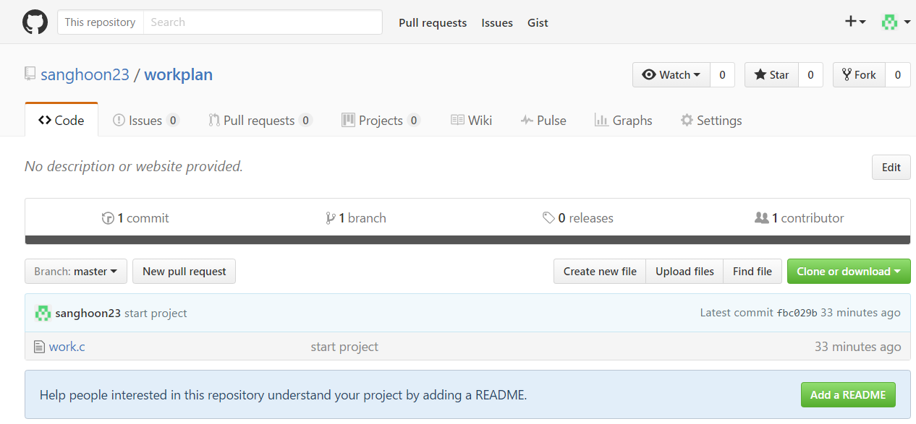
개별 현황(2)
Git URL = https://github.com/sanghoon23/workplan.git
팀장 : 이상훈
ID : sanghoon23
팀원 : 심범근
ID : 2009152026

Slide 29
졸업연구 수행일정
추진사항 | 12월 | 1월 | 2월 | 3월 | 4월 | 5월 | 6월 | 7-9월
사전 조사 및 계획 발표
자료 수집 및 분석
Beacon 분석 및 설계 & DB 구축
경로구현 & Server 구축
통합 시스템 구현
테스트 유지 및 보수
최종논문 작성 및 최적화

Slide 30
업무 분담
비콘과의 거리를 통한 실내 내비게이션 구현
Data Base 구축
예시) TIP 1층 배치도 디자인
심범근
Android 기반 APP 설계
Beacon을 인식할 SDK.Beacon 구현
PHP 를 이용한 Server 구축
이상훈

Slide 31
필요기술 및 참고 문헌
JAVA Programming
& Android App
참고 서적 : Head First Java,
안드로이드 프로그래밍 정복
Server
참고 서적 : 실전 PHP 웹프로그래밍
PHP+MySQL 웹 개발 마스터북
Beacon
참고 사이트 : http://www.wizturnhub.com
http://reco2.me
MySQL
참고 서적 : 이것이 MySQL이다,
Myfirst MySQL PHP Programming

Slide 32
THANK YOU
Our company wishes to own a successful presentation to provide a
variety of presentation templates are working.
You want to create your own templates. I'll do my best.

